Slide 1

ВИКТОРИНА
«КАК ИЗБЕЖАТЬ НЕПРИЯТНОСТЕЙ»
Подготовили педагоги
Л.В.Иванова
О.А.Казначеева
О.А.Козлова
группы №9 ГБДОУ №86
Красногвардейского р-на
г. Санкт-Петербурга

Slide 2

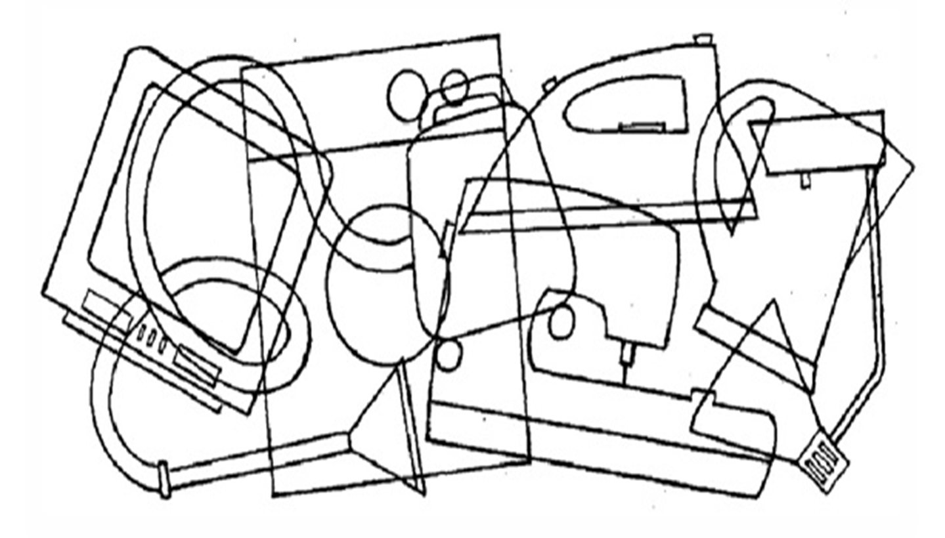
СИТУАЦИЯ 1 «ЭЛЕКТРИЧЕСТВО ДРУГ ИЛИ ВРАГ»

Slide 3

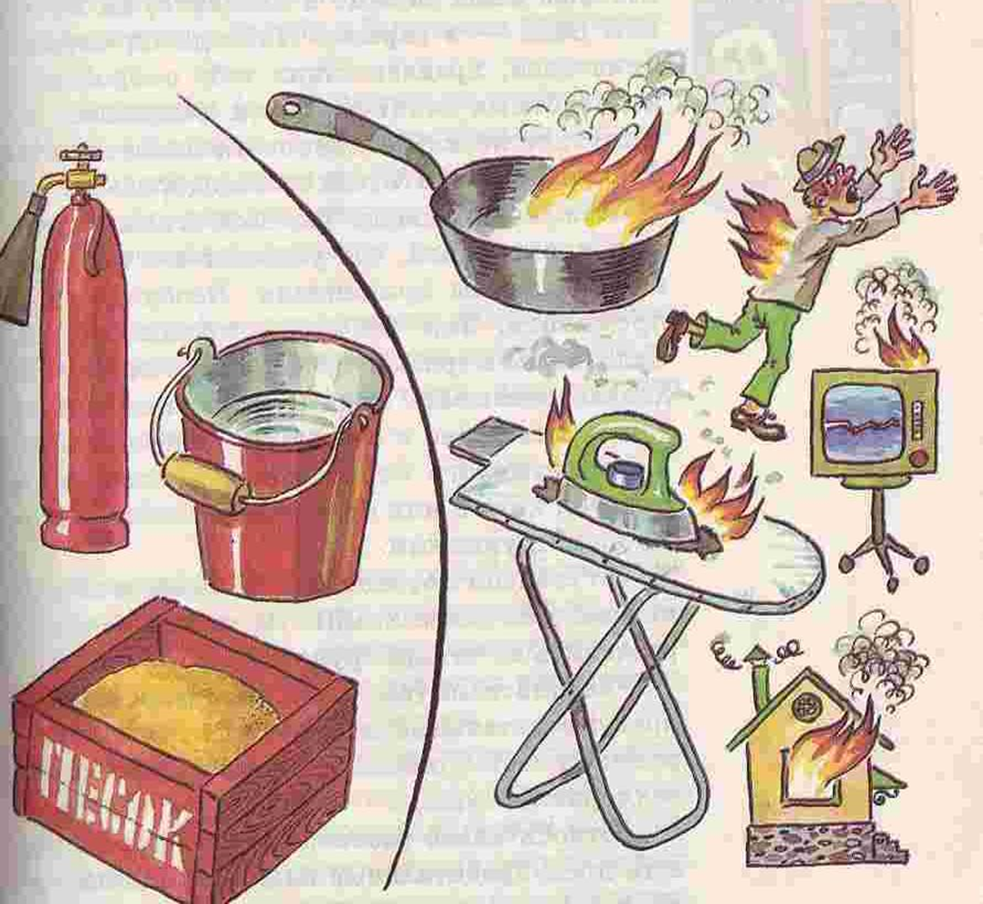
СИТУАЦИЯ 2 «ОСТОРОЖНО ОГОНЬ»

Slide 4

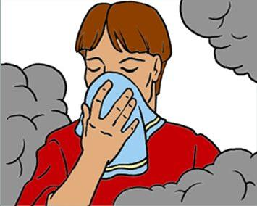
СИТУАЦИЯ 3 «ОСТОРОЖНО ДЫМ»

Slide 5
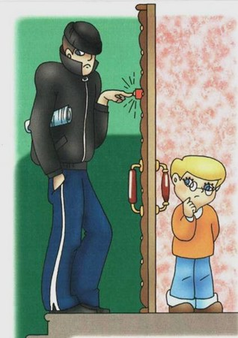
СИТУАЦИЯ 4 «ОДИН ДОМА»
Вы одни дома. Звонок в дверь.
Что вы будете делать?

Slide 6
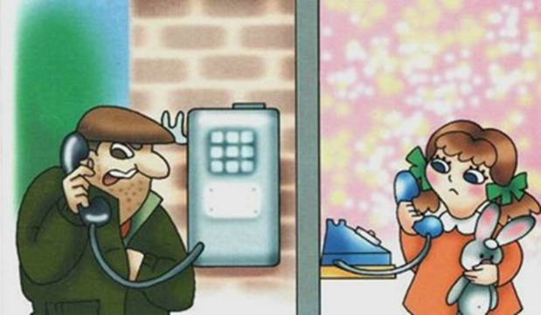
Вы одни дома. Зазвонил телефон.
Что вы будете делать?

Slide 7
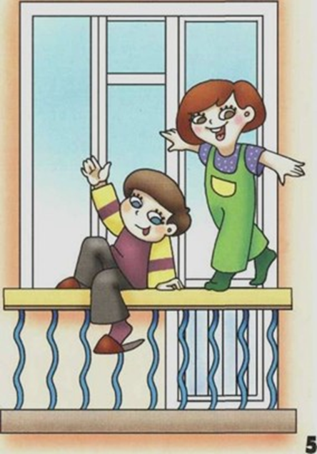
Вы одни дома.
Будете открывать окна и выходить на балкон?

Slide 8
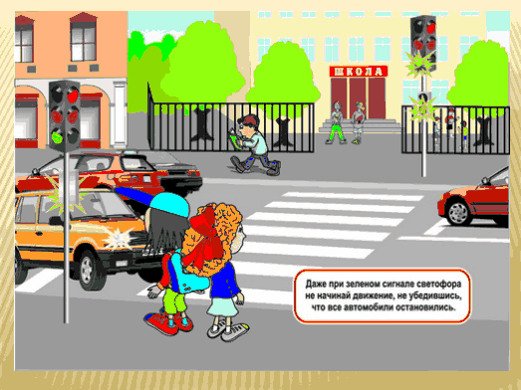
СИТУАЦИЯ 5 «мы пешеходы»

Slide 9
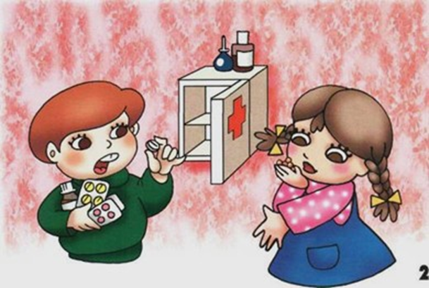
СИТУАЦИЯ 6 «ОСТОРОЖНО ЛЕКАРСТВО»

Slide 10
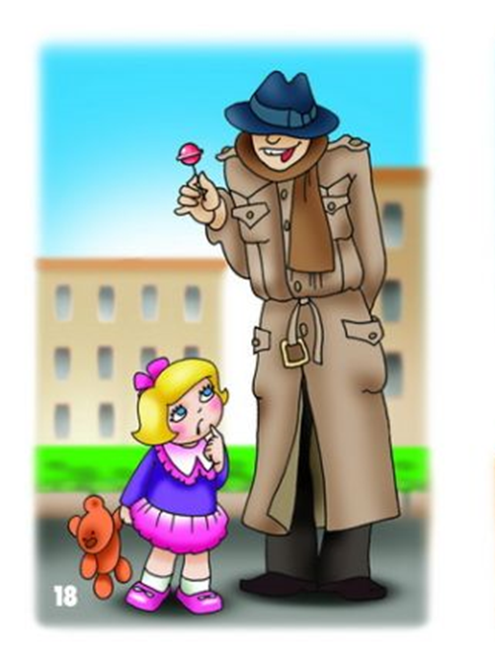
СИТУАЦИЯ 7 «НЕЗНАКОМЫЙ ЧЕЛОВЕК»

Slide 11

Спасибо за внимание

